Slide 1
삼성디스플레이 클론코딩
신지섭

Slide 2
목차
레이아웃 구조 점검 및 분석
2. 구현 결과
3. 구현 상세
4. 소요시간 및 소감

Slide 3
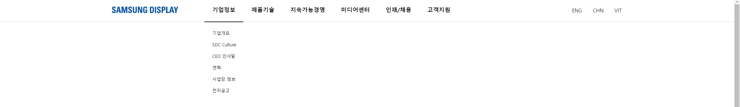
1. 레이아웃 구조 점검 및 분석 (header)
div.menu_box
header
ul> li >a
div.language_box
div.logo
div.sub

Slide 4
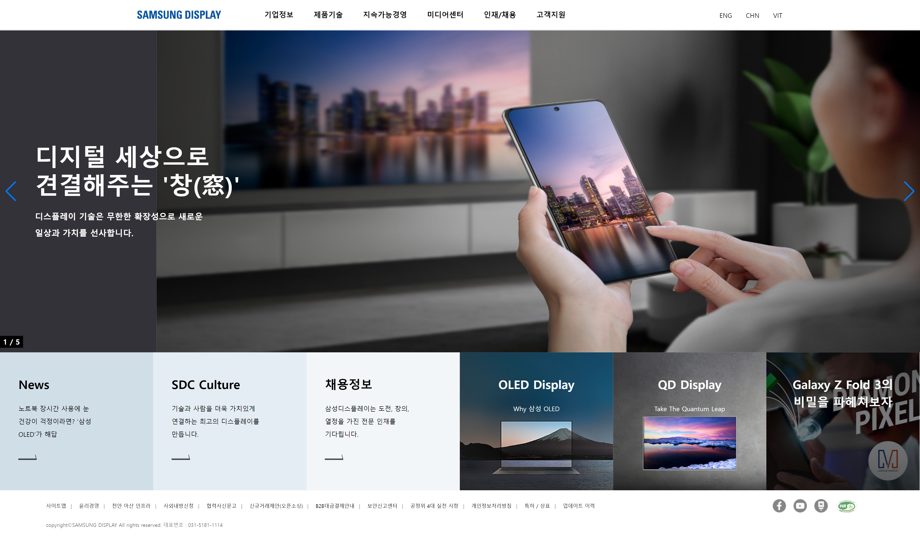
1. 레이아웃 구조 점검 및 분석 (main)
div.Swiper > div.swiper-wrapper > div.swiper-slide
Swiper 사용
https://swiperjs.com/
div.content
h2
p
div.swiper-button-next
div.swiper-button-prev
div.swiper-pagination
h2
h2
h2
h2
h2
h2
p
p
p
p
p
span
span
span

Slide 5

1. 레이아웃 구조 점검 및 분석 (footer)
ul> li >a
a
div.footer_content
div.footer_url
address

Slide 6
2. 구현 결과

Slide 7
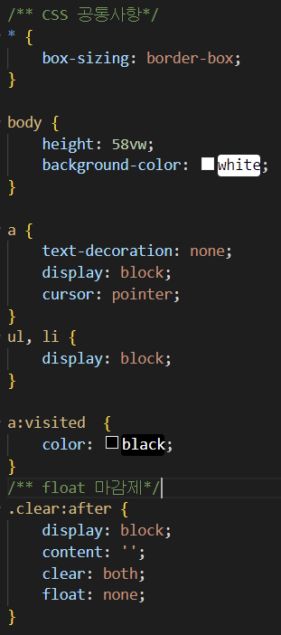
3. 구현 상세 (CSS 공통사항)

Slide 8
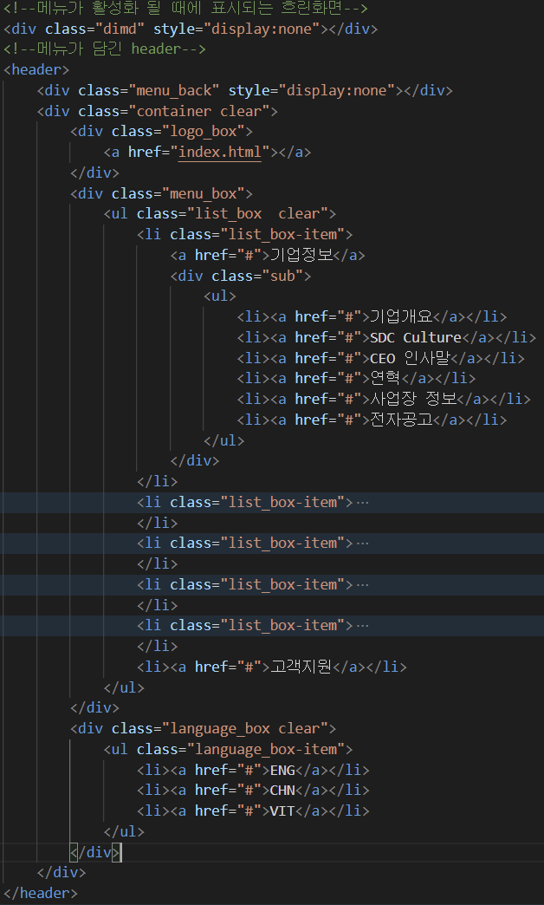
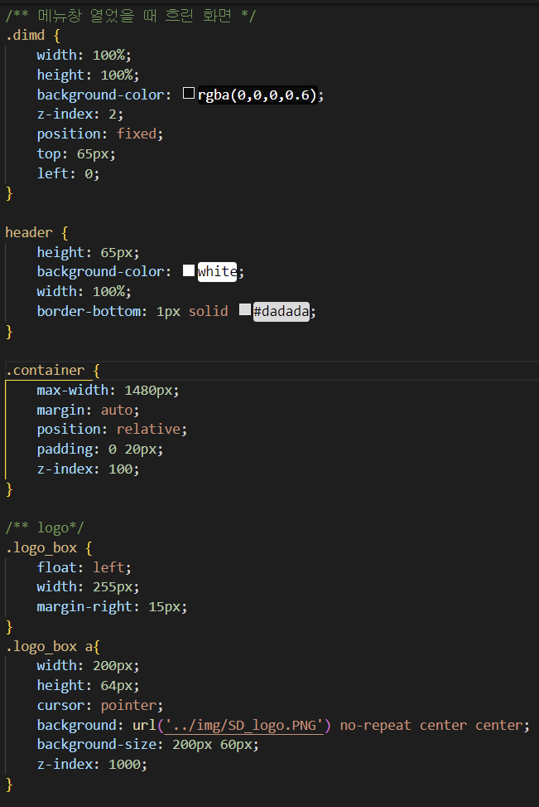
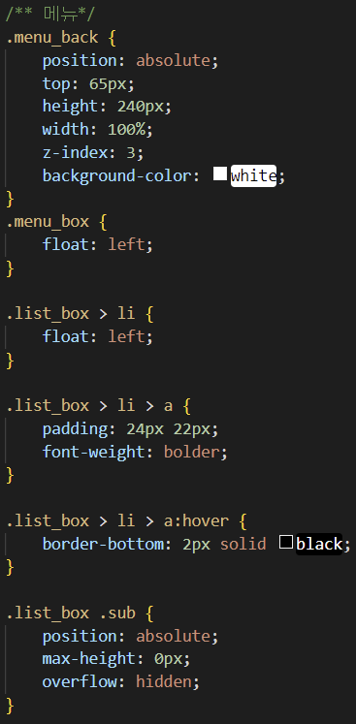
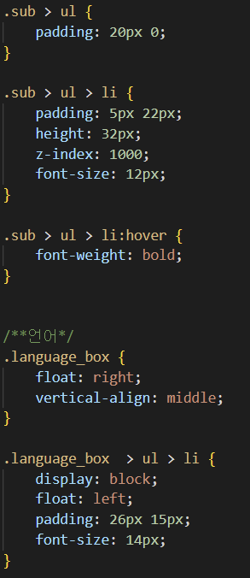
3. 구현 상세(header HTML, CSS)
header
ul> li >a
div.language_box
div.logo
div.menu_box
div.sub
<- Header HTML코드
Header css코드

Slide 9
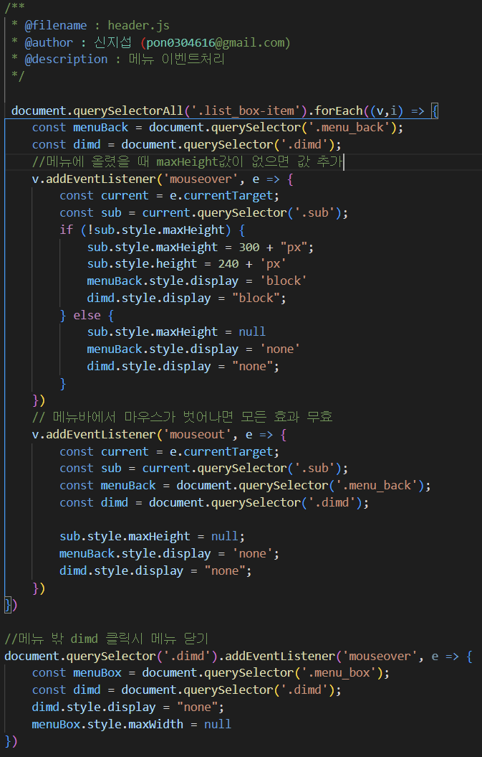
3. 구현 상세 (header Javascript)

Slide 10
3. 구현 상세 (main)
div.Swiper > div.swiper-wrapper > div.swiper-slide
Swiper 사용
https://swiperjs.com/
div.content
h2
p
div.swiper-button-next
div.swiper-button-prev
div.swiper-pagination
h2
h2
h2
h2
h2
h2
p
p
p
p
p
span
span
span

Slide 11
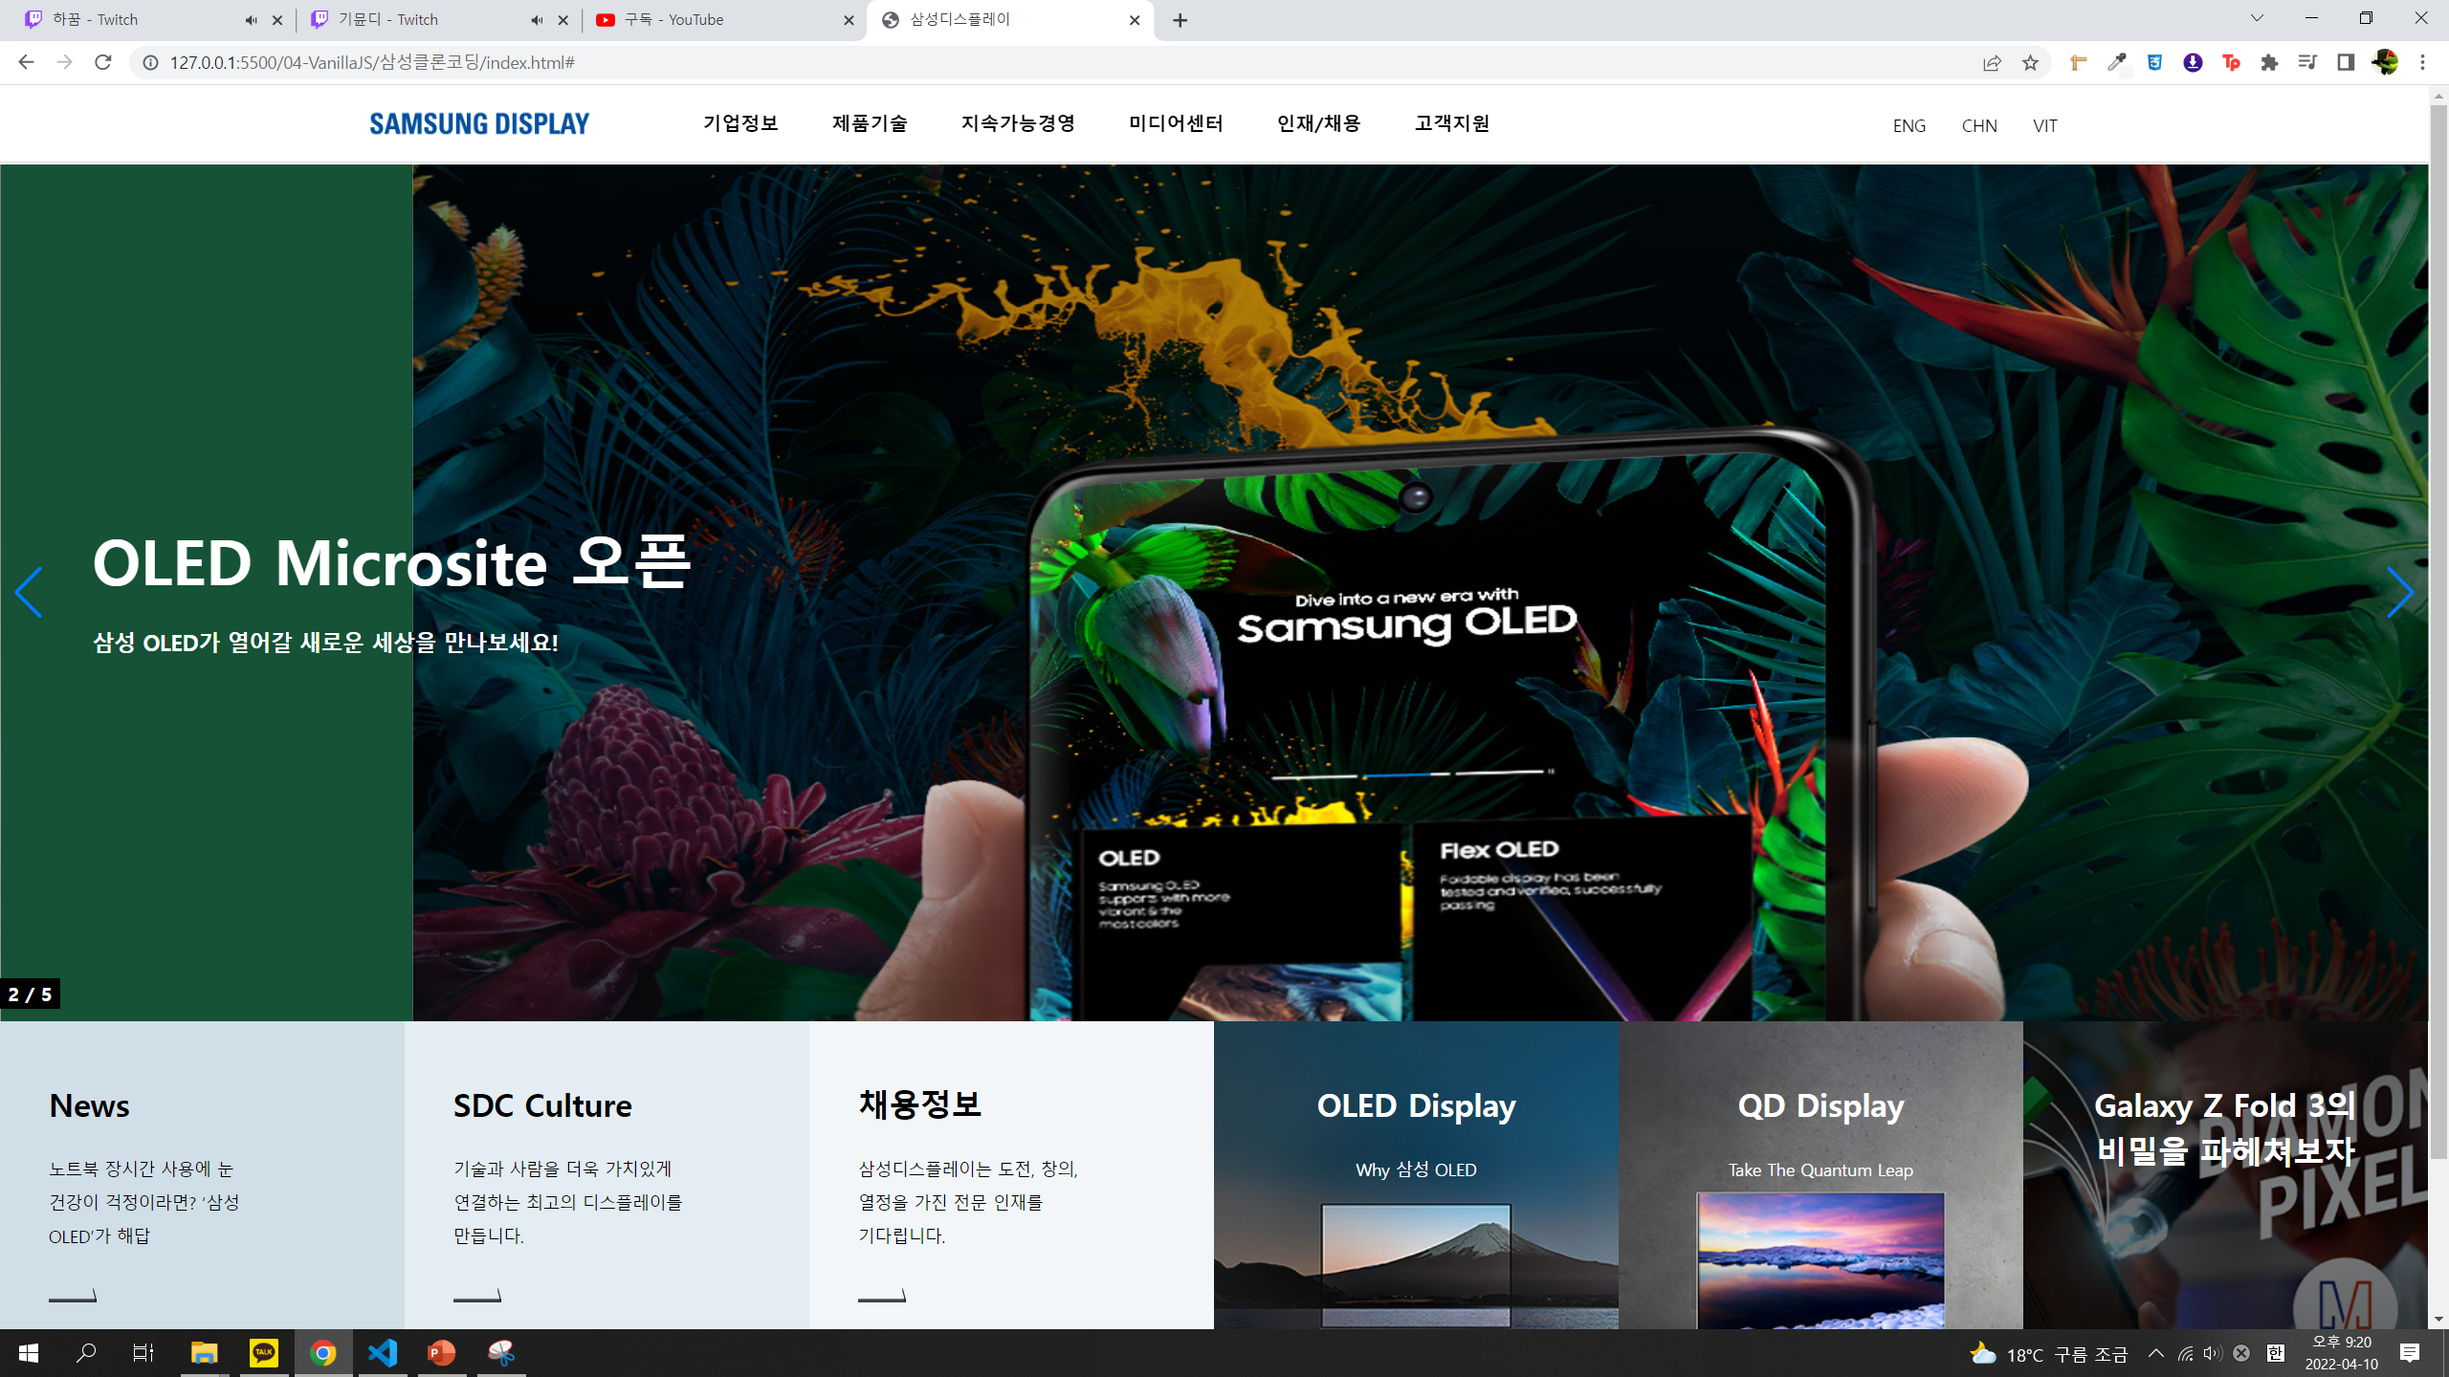
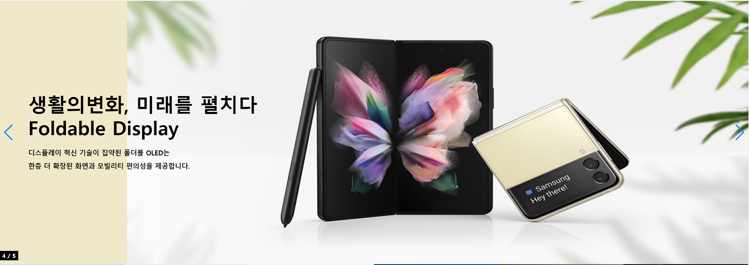
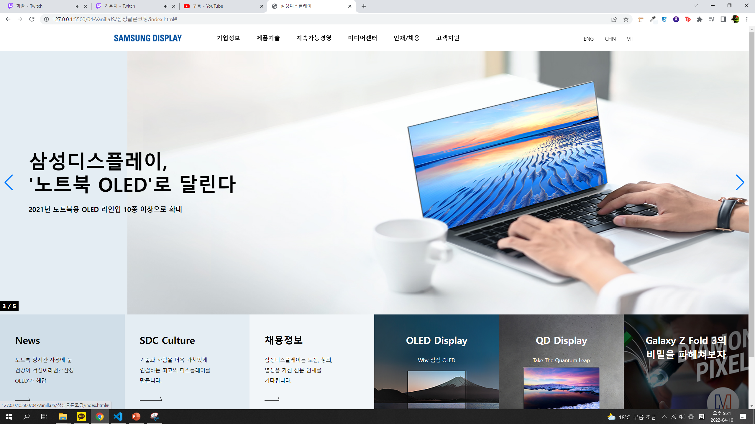
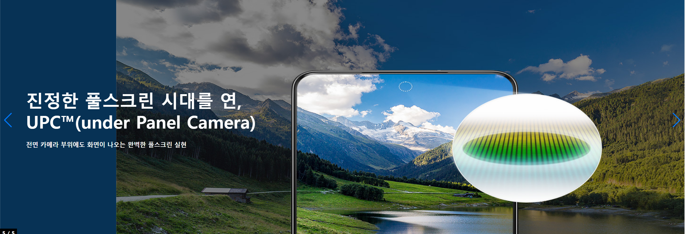
3. 구현 상세 (main swiper 화면)

Slide 12
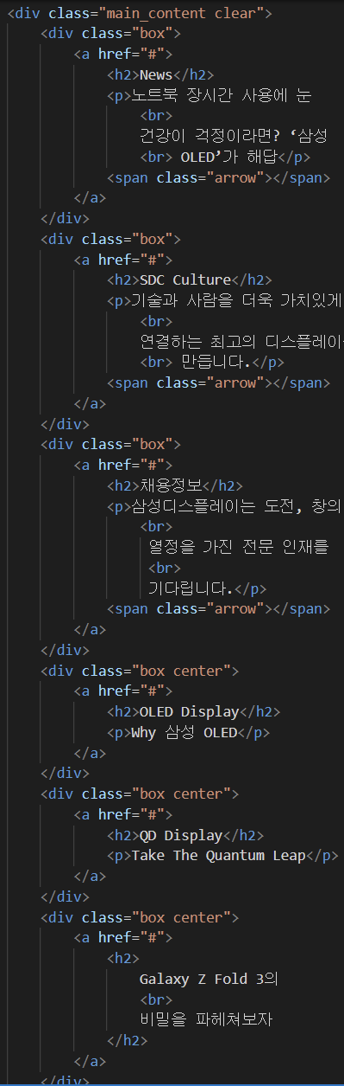
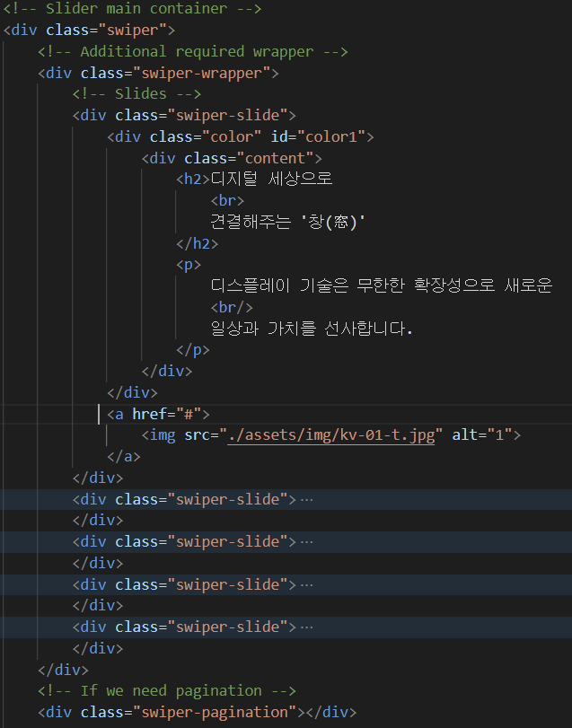
3. 구현 상세 (main HTML)
Swiper 코드
Main_content 코드

Slide 13
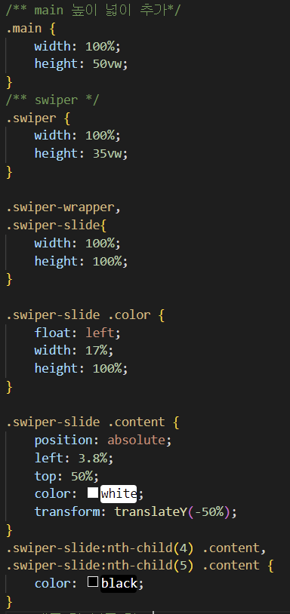
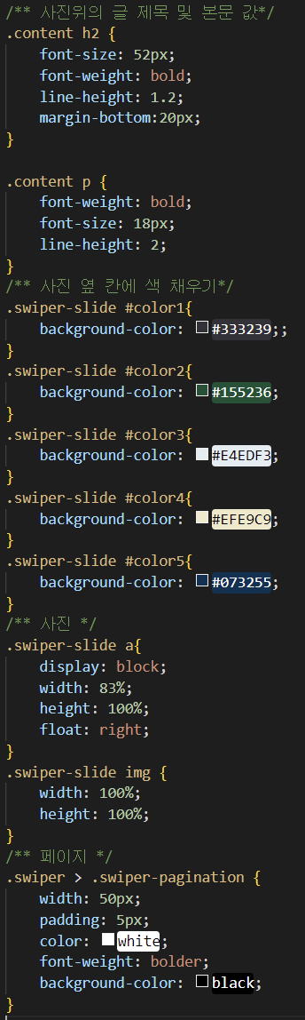
3. 구현 상세 (main > swiper CSS)

Slide 14
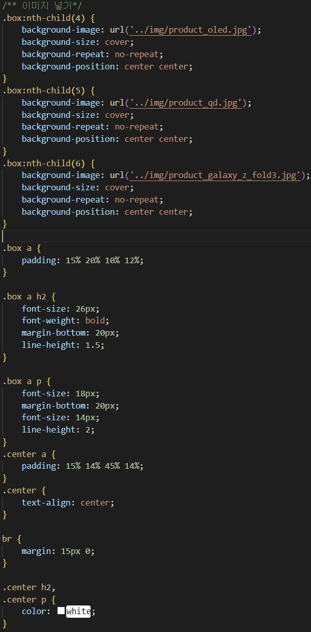
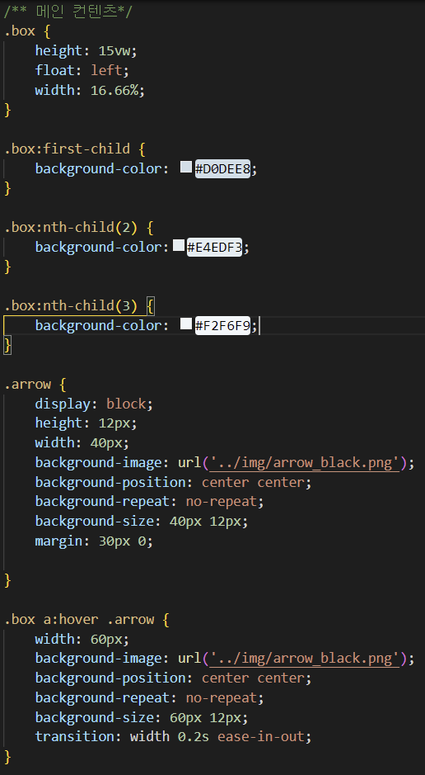
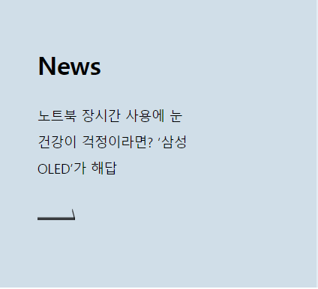
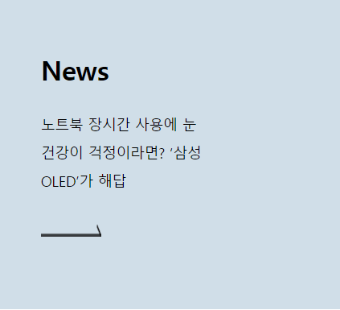
3. 구현 상세 (main > main_content CSS)
hover

Slide 15
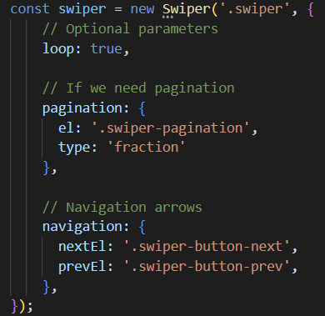
3. 구현 상세 (main Javascript)
SwiperJS 사용
https://swiperjs.com/

Slide 16
3. 구현 상세(footer)
ul> li >a
a
div.footer_content
div.footer_url
address

Slide 17
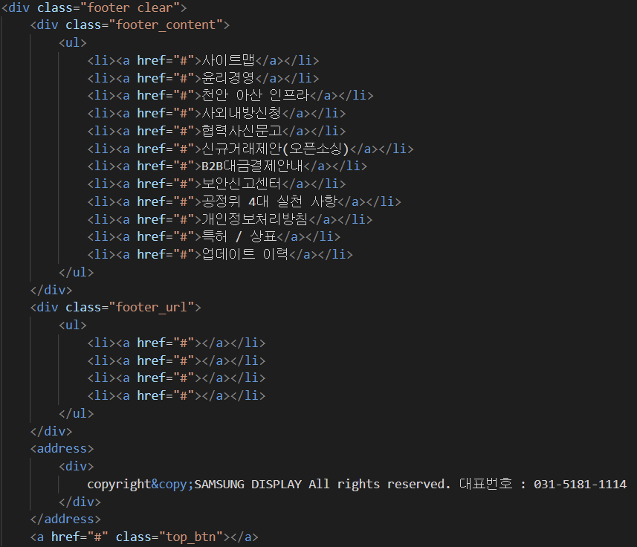
3. 구현 상세(footer HTML)

Slide 18
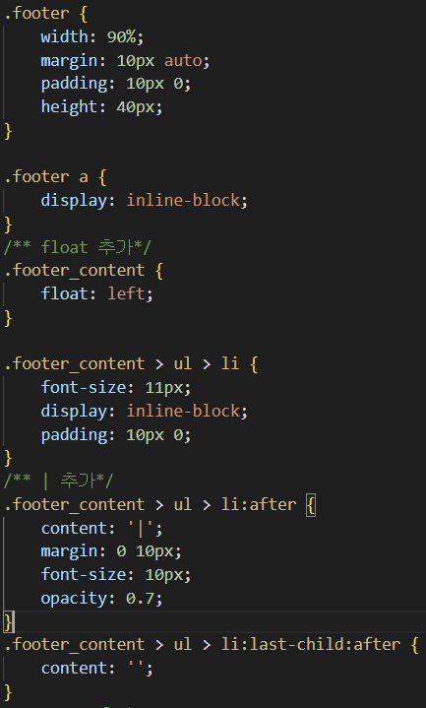
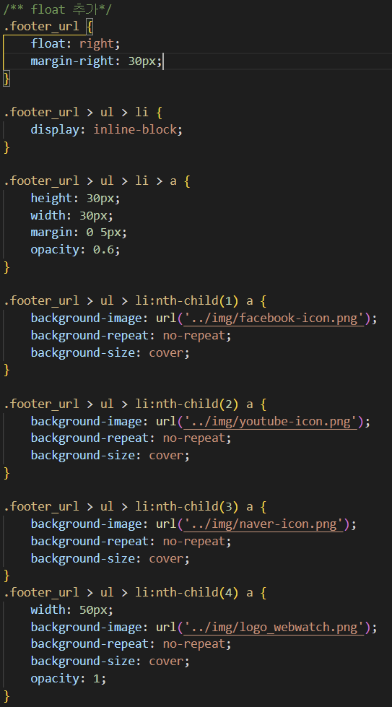
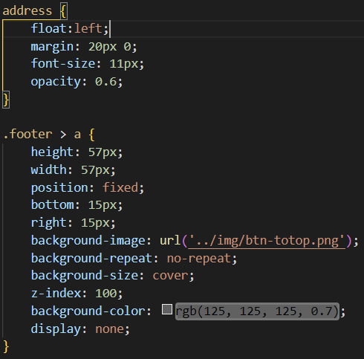
3. 구현 상세(footer CSS)
Footer address 및 ^버튼 CSS
Footer_content CSS
Footer_url CSS

Slide 19
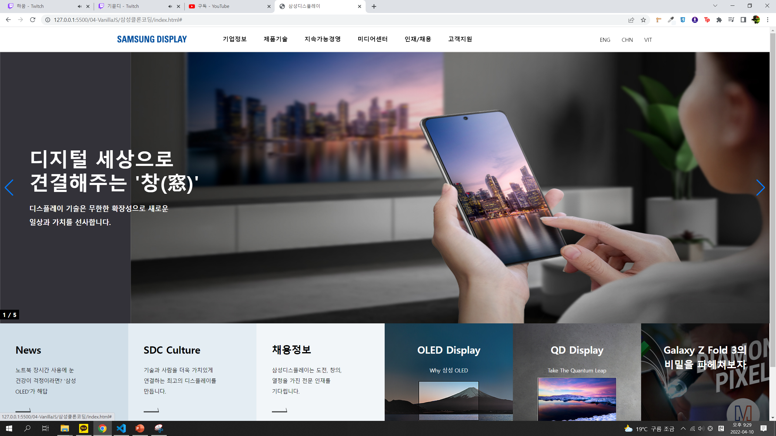
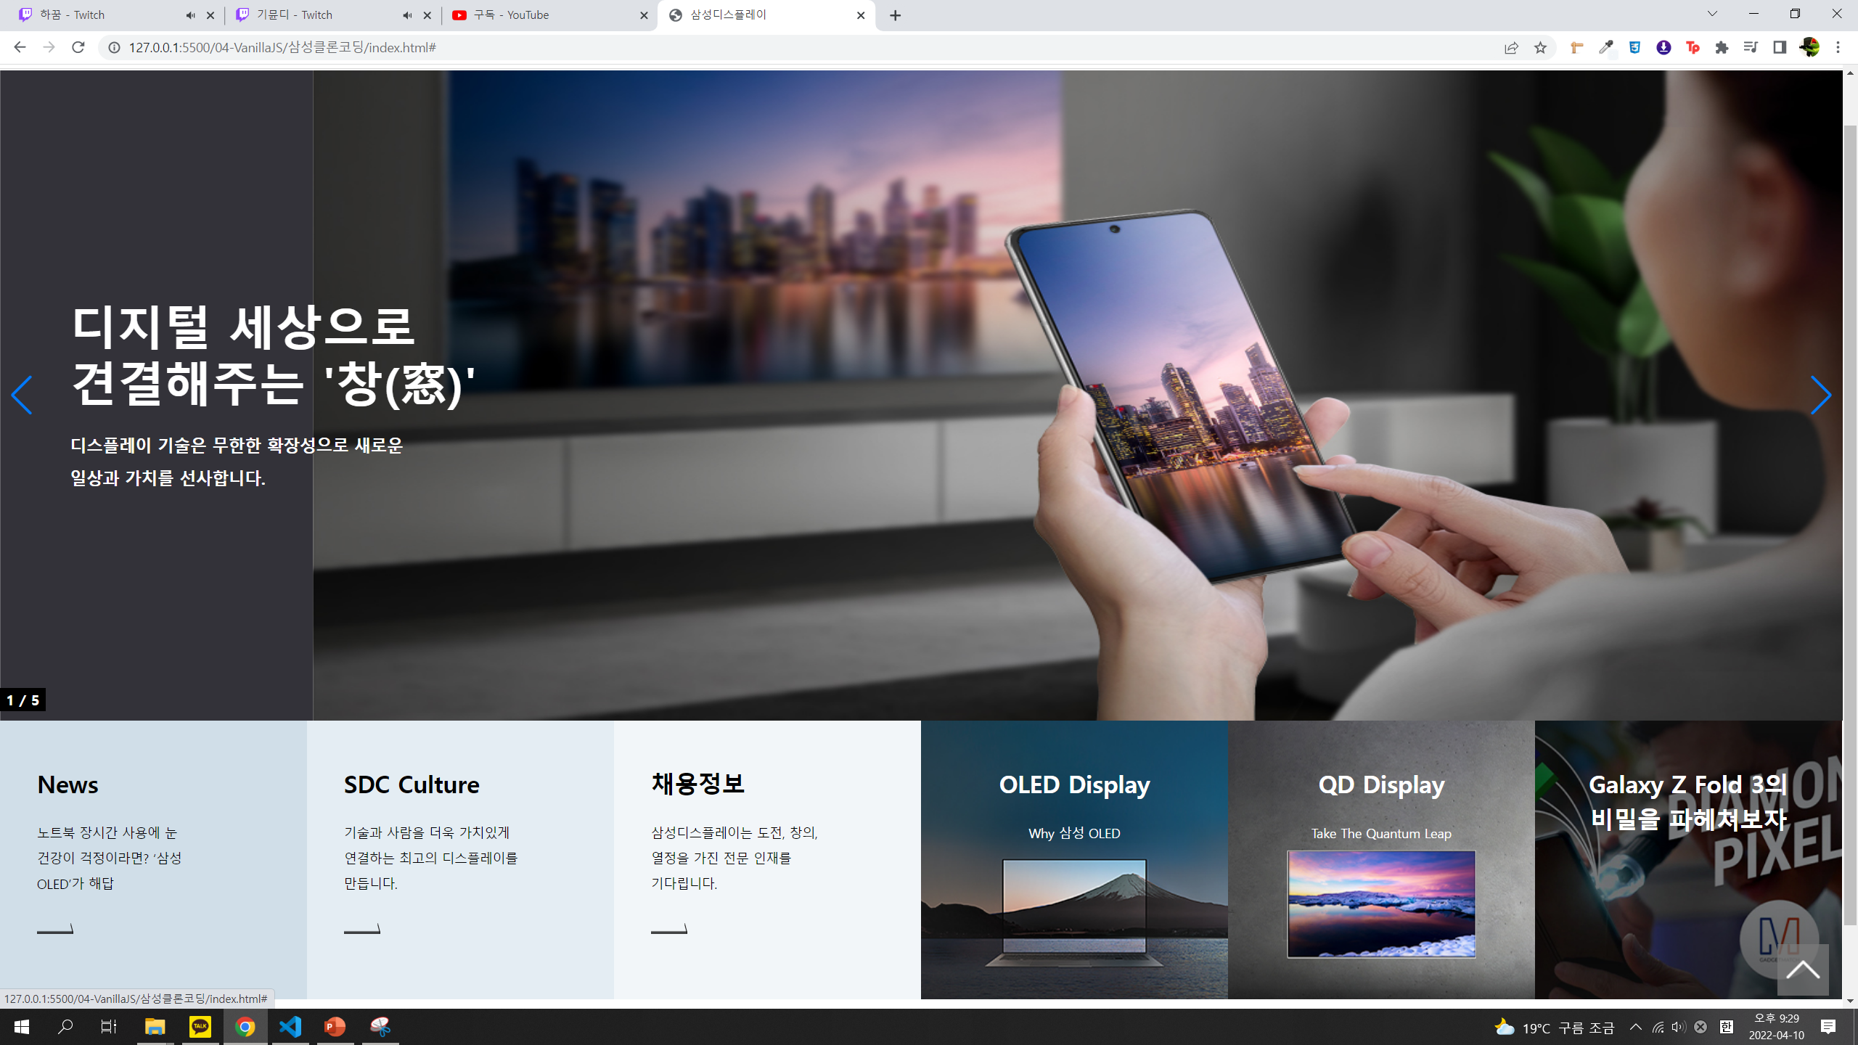
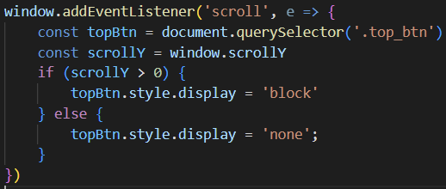
3. 구현 상세(footer Javascript)

Slide 20
4. 소요시간 및 소감
제 생각보다 많은 시간이 걸렸습니다. 힘들었지만 계속 만들어보며 실력을 키워가는 것이 좋다고 생각합니다.
소요시간
코딩: 10시간
Ppt: 1시간

